Slide 1
海運

Slide 2
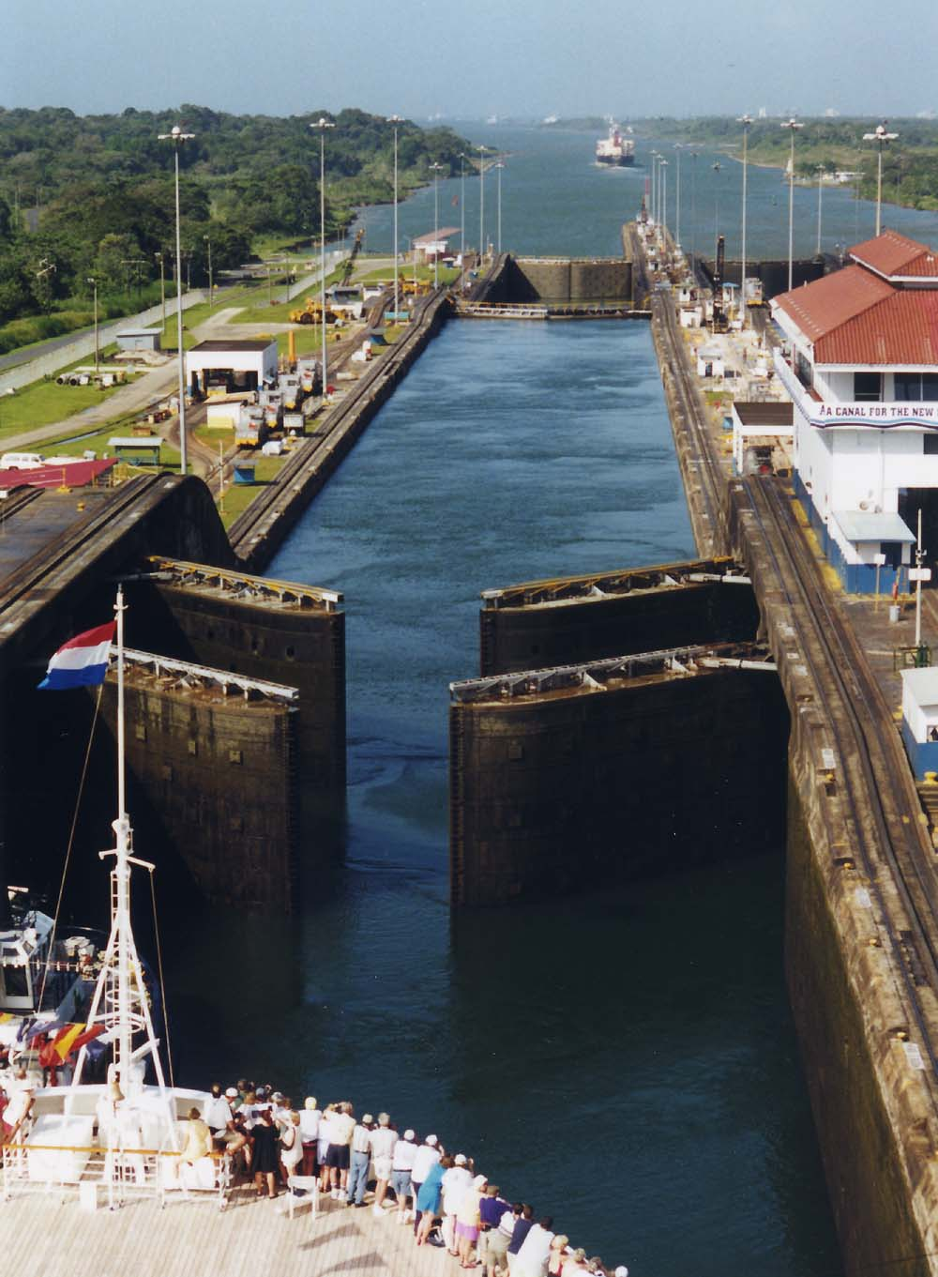

Slide 3
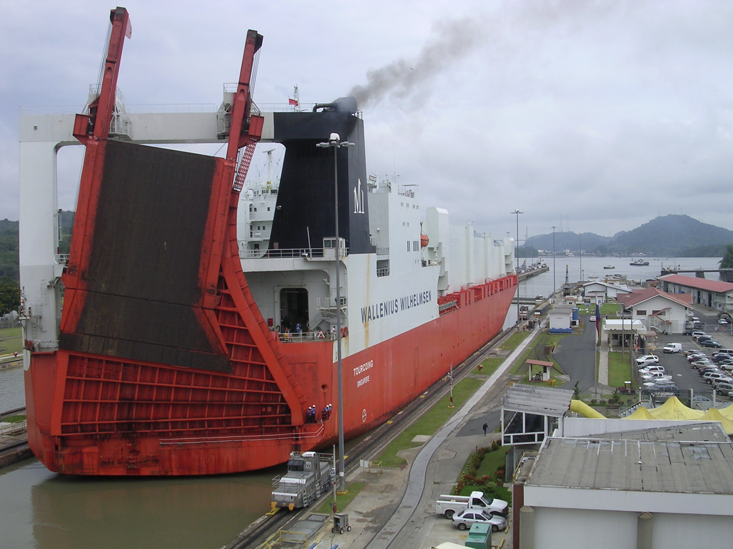

Slide 5
パナマ運河の規模は全長約80キロ・メートル、最小幅91メートル、最大幅200メートル、深さは一番浅い場所で12.5メートルである。
マゼラン海峡やドレーク海峡を回り込まずにアメリカ大陸東海岸と西海岸を海運で行き来できる。スエズ運河を拓いたフェルディナン・ド・レセップスの手で開発に着手したものの、難工事とマラリアの蔓延により放棄。その後パナマ運河地帯としてアメリカ合衆国によって建設が進められ、10年の歳月をかけて1914年に開通した。
長らくアメリカによる管理が続いてきたが、1999年12月31日正午をもってパナマに完全返還された。現在はパナマ運河庁（ACP）が管理している。

Slide 6
2002年の実績によれば、年間通航船舶数は13,185隻。通航総貨物量は1億8782万トン（いずれもパナマ運河庁調べ）。
通航量の増大や船舶の大型化の流れを受けて2010年にも受入れ能力の限界が危惧され、2006年に運河拡張計画がパナマ運河庁より提案され、国民投票により実施されることが決定された。 総事業費52億5千万ドルをかけて2007年9月3日に着工開始し、2014年の竣工を予定し、新たに第3レーンを設け、完成後は現在の2倍の約6億トン（船舶トン数換算）の航行量を見込む。

Slide 7
幻の旧日本軍パナマ運河爆破計画
なお、第二次世界大戦中はアメリカ海軍の艦艇はパナマ運河航行限界で建造されている。これは、東海岸から太平洋戦線への投入の措置であり、パナマ運河の軍事的要衝の証明である。
この計画は、同盟国ナチス・ドイツの敗戦が濃厚になり始め、不要となった米英蘭の連合軍大西洋艦隊の太平洋への回航が予想されたのである。この艦隊を少しでも遅らせるために、パナマ運河を爆破し、時間稼ぎを行うというものであった。
この運河爆破計画を実行するに当たり、旧日本軍はパナマ運河建設に参加した青山士に運河の写真、設計図の拠出を要求したが、青山士は、「私は運河を造る方法は知っていても、壊す方法は知らない。」と述べたエピソードがある。

Slide 8
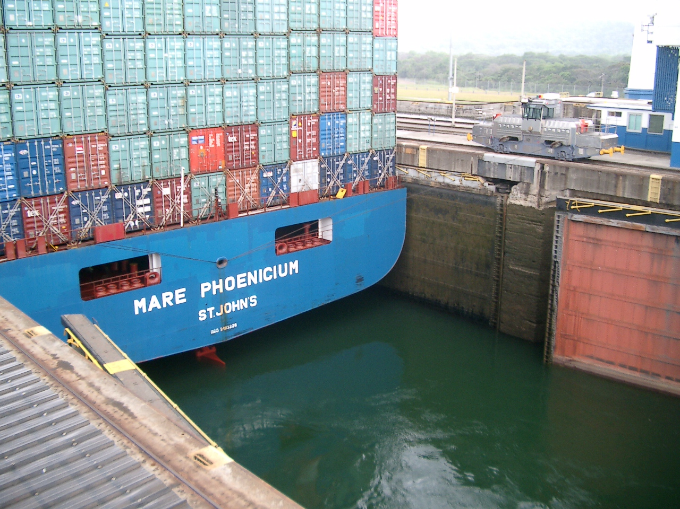

Slide 9
パナマ運河は、パナマ共和国のパナマ地峡を開削して造られた大西洋と太平洋を結ぶ、3組の閘門（水門）と3つの人工湖を繋いだ全長80kmの運河です。
年間平均13,000隻を超える船舶が通航し、世界の海運にはなくてはならない運河となっています。その仕組みは閘門式を採用しており、通過できる船のサイズは、船幅：32.3m、長さ：294.1m、喫水：12mとなっており、その最大サイズでパナマックスと呼ばれています。
パナマ運河の通過時間はおよそ9時間、大西洋から太平洋を抜ける雄大な景色と、限られた船でしか通過できない迫力の景観をお楽しみください。

Slide 10
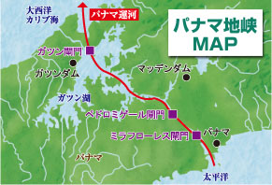

Slide 12
パナマ運河通過の仕組みは、閘門（水門）で仕切ったドックに注水・排水して水面の高さを調節することで、船を昇降させます。この水のエレベータ－により船を上昇させ、海抜26メートルの高さにあるガツン湖を通過します。カリブ海岸のコロンからガツン湖、ゲイラード水路を通り、太平洋岸のバルボアに通じています。その間には、ガツン閘門、ペドロ・ミゲル閘門、ミラフローレス閘門の3ヶ所の閘門と、それぞれ2つの水路（レーン）があります。

Slide 13
通航料金
パナマ運河の通航料は、船種や船舶の積載量、トン数や全長など船舶の大きさに基づきパナマ運河庁が定めている。1トンにつき1ドル39セント、平均で54,000ドル。
2003年9月25日に通過した豪華客船「コーラル・プリンセス」号が226,194ドル25セントを支払って以来、近年は船舶の大型化による通航料の最高額更新が続いている。2008年2月24日には豪華客船｢Norwegian Jade｣号が313,000ドル以上を支払った。また、最も低額の通航料は、1928年にパナマ運河を泳いで通過した、米国の冒険作家であるリチャード・ハリバートン（Richard Halliburton） が支払った36セントである。

Slide 14
https://www.youtube.com/watch?v=YbJdT4_0Yps https://www.youtube.com/watch?v=xezGgZmJbuU

Slide 15
パナマ拡張（NHK報道） http://www.nhk.or.jp/kokusaihoudou/archive/2014/08/0820.html
今月、開通から100年を迎えた世界の海上輸送の要衝、パナマ運河。長年、アジアと北南米を結ぶ物流の要 とされてきたが、船舶の大型化への対応が遅れたため、近年、ライバルのスエズ運河に押され気味だ。そのパナマ運河がいま取り組んでいるのが、大型船舶が通 れるようにする拡張工事。完成すれば輸送量は今までの3倍に増えるとみられ、数年後に始まるアメリカのシェールガス輸入ルートとして、日本企業の期待も高 まっている。パナマ運河の拡張工事は世界の物流、日本の物流にどのような影響を与えるのか。日米の取材から検証する。 出演：小林志郎（元パナマ政府投資戦略アドバイザー）

Slide 16
ニカラグア運河
ニカラグア運河 (Canal de Nicaragua) は、カリブ海と太平洋と大西洋を結ぶ運河の計画。太平洋に近いニカラグア湖とそこからカリブ海に流れるサン・フアン川を利用するルートが想定されている。2014年12月に着工予定、2019年に完成予定

Slide 17
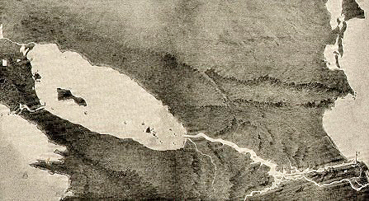

Slide 19
ニカラグアの運河、１２月着工 総延長パナマの３倍

Slide 20
中米のニカラグア政府は９日、太平洋とカリブ海、大西洋を結ぶ運河の建設を１２月から始めると発表した。ＥＦＥ通信などが伝えた。２０１９年に完成予定で、計画通りならば、運河の総延長はパナマ運河の３倍以上になる。
工事を請け負う中国系の香港ニカラグア運河開発投資有限公司（ＨＫＮＤ社）によると、計画には港や空港、人工湖の整備、観光施設やセメント工場の建設なども含まれる。建設費用は４００億ドル（約４兆２４００億円）規模で、５万人の直接雇用と、２０万人の関連する雇用が見込まれる。

Slide 21
コスタリカ政府は７月、運河が生態系に悪影響を及ぼす恐れや、石油タンカーなどの油流出事故が起きる可能性を指摘。これを受け、運河建設が生態系に及ぼす影響について、各国の専門家が調査するという。
一方、１６年までには拡張工事を終えるパナマ運河を抱えるパナマのバレラ大統領は、ニカラグアの運河について「あまりに巨額の投資で、実現可能だとは思わない」と訪問先のスペインで発言した。

Slide 23
中国の参入
ニカラグア国内では運河の実現を夢見る動きが続いてきた。オルテガ政権は2013年6月、中国政府と関係があるとみられる香港系企業に新運河の計画・建設・運営を認めることを決定した。この香港企業（HKニカラグア運河開発投資会社）は、中国で信威通信産業集団を経営する大富豪、王靖が経営しており、プロジェクトの資金として投資家から400億ドルを既に集めて2014年12月には着工を予定している。
最終的に決定されたルートは、大西洋側はプンタ・ゴルダ川の河口付近から始まり、ニカラグア湖を経由し、ブリト川を通って太平洋側に抜けるというもので、完成すれば全長 278km の世界最長の運河となる[。このプロジェクトの実現可能性を疑問視する声も多いが、オルテガ大統領側は工事が生み出す5万もの雇用の経済効果を強調している。

Slide 24
環境への影響
ニカラグア湖には、ノコギリエイやオオメジロザメのような希少な生物をはじめとする豊かな水棲動物群が生息している。太平洋や大西洋を通ってきた船が行き来することがニカラグア湖の生態系に打撃を与えるとして、環境保護主義運動などから運河建設に対する心配が寄せられている。

Slide 25
スエズ運河
https://www.youtube.com/watch?v=honKY6lcSbY

Slide 26
ニカラグアの運河、１２月着工 総延長パナマの３倍

Slide 28
ETV特集:戦時徴用船の補遺
船会社「うちの子を返して( ́;ω;)」 戦時徴用された民間船舶の戦時補償の深すぎる闇 - Togetterまとめ http://togetter.com/li/626456 NHK【ETV特集】戦時徴用船 ~知られざる民間商船の悲劇~2014年2月8日(土)夜11時、再放送:2014年2月15日(土)午前0時45分(金曜深夜) http://www.nhk.or.jp/etv21c/file/2...

Slide 29
撃沈された船数およそ２５００隻。
戦死した船員６万人。
これは、太平洋戦争で軍需輸送のために徴用された日本の民間商船の被害である。
一般船員の死亡率は４３％で、海軍軍人の２倍以上にのぼった。
この中には１０代の乗組員も数多く含まれていた。

Slide 30
開戦当時、世界第３の海運国になっていた日本。
当時国内トップの規模に迫っていた大阪商船は、３年半におよぶ戦争で２００隻あまりの船と４０００人以上の船員を失い、壊滅状態で終戦を迎えた。
その大阪商船に、生存者の証言に基づくほかに類例のない戦時資料が残されていた。当時の社長岡田永太郎が嘱託画家の大久保一郎に描かせた絵画群である。

Slide 31
大久保が描いた絵は約８０点。戦後は倉庫に秘されたままになったが、台風による浸水被害を経て、現在は修復された３７枚が残る。そこには、ガダルカナル島の海戦をはじめ、太平洋戦争の海の戦場で繰り返された「人と物資の輸送」の悲惨な実態と、船と命運をともにした船員たちの極限状態における行動が詳細に描かれている。 番組では、大久保一郎の残した絵画を通して、徴用された船と船員たちの知られざる悲劇を伝える

Slide 33
